Slide 1


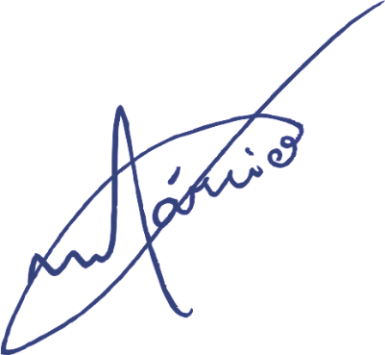
Certificado
Certificamos que:
Renato Diares Manfrinatto
participou e concluiu o curso de Excel Empresarial Avançado com Lógica, Macros e VBA, nos dias 12, 19, 26 de Janeiro e 2 de Fevereiro de 2019, com carga horária de 16 horas.
Márcio roberto c. rosa
instrutor
02 de FEVEREIRO de 2019
Notes:
Nota:
Este certificado foi concebido para ser impresso. Deve testar a impressão em papel normal antes de imprimir para garantir que o posicionamento está correto.
Pode ser necessário desmarcar a opção Dimensionar para Ajustar ao Papel na caixa de diálogo Impressão (na lista pendente de Diapositivos de Página Inteira).

